Slide 1
西南交通大学应用力学与工程系材料力学教研室
§5-3 按叠加原理计算梁的挠度和转角
由于：1）小变形，轴向位移可忽略；
2）线弹性范围工作。
因此，梁的挠度和转角与载荷成线性关系，可用叠加原理求复杂载荷作用下梁的挠度和转角。
简单载荷下梁的挠度和转角见附录IV，必须记住！

Slide 2
例：利用叠加原理求图a所示弯曲刚度为EI的简支 梁的跨中挠度w_{C}和两端截面的转角θ_{A}，θ_{B}。
q
A
C
B
l/2
x
l
y
(a)
解：可将原荷载看成为图b所示关于跨中C截面的正 对称和反对称荷载的叠加。
q/2
q/2
B
B
A
+
A
C
C
l
l/2
q/2
l/2
(b)

Slide 3
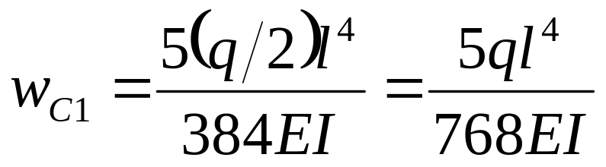
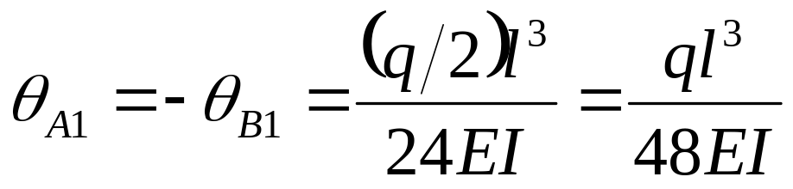
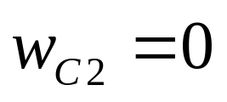
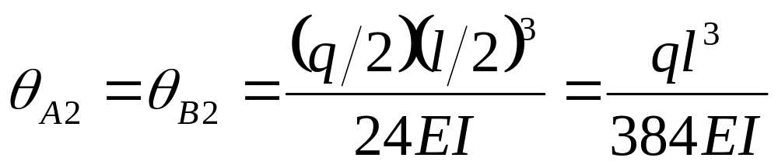
1）对正对称荷载，跨中截面C的挠度和两端的转角分别为：
2）对反对称荷载，跨中截面C的挠度等于零，并可分别将AC段和CB段看成为l/2简支梁，即有：

Slide 4
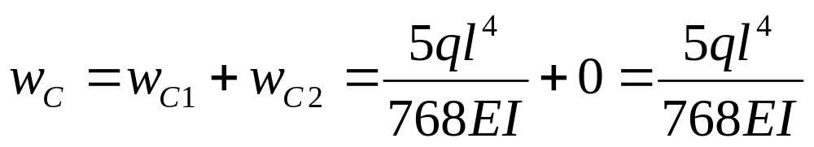
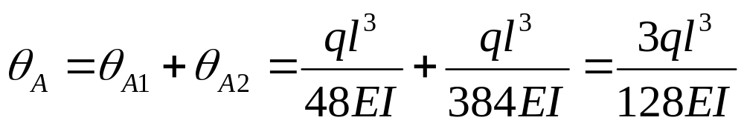
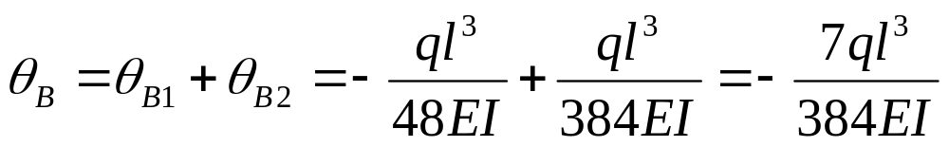

将相应的位移进行叠加，即得：
（向下）
（顺时针）
（逆时针）
00

Slide 5
例：利用叠加原理求图示弯曲刚度为EI的悬臂梁自由端B截面的挠度和转角。
F
F
C
EI
D
B
A
l
l
l
解：原荷载可看成为图a和b两种荷载的叠加，对应 的变形和相关量如图所示。
F
(a)
w
θ
C
1
w
w
C
1
θ
×
2
l
B
1
C
1
直线
C
1
θ
B
1
F
·
(b)
w
w
θ
D
1
w
D
1
D
1
θ
×
BD
B
2
直线
D
1
θ
B
2

Slide 6
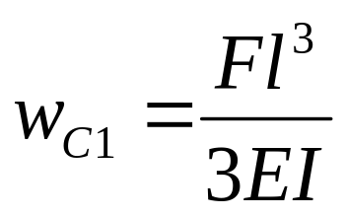
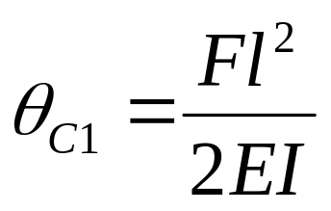
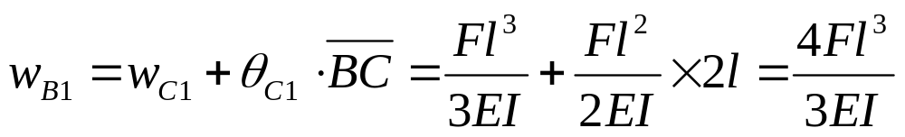
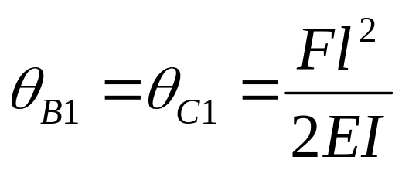
对图a，可得C截面的挠度和转角为：
F
(a)
w
θ
C
1
w
w
C
1
θ
×
2
l
B
1
C
1
直线
C
1
θ
B
1
由位移关系可得此时B截面的挠度和转角为：
（向下）
（顺时针）

Slide 7
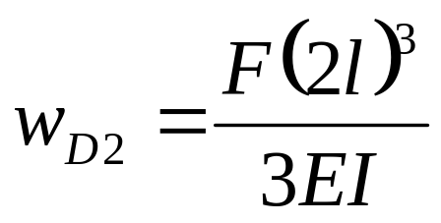
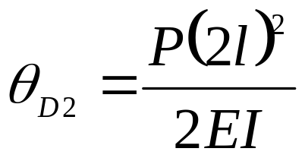
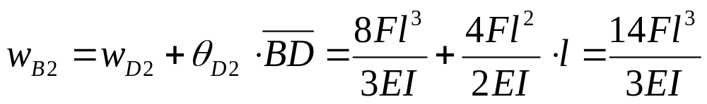
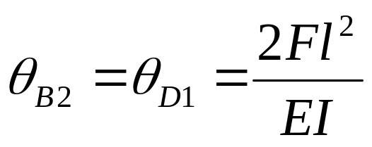
对图b，可得D截面的挠度和转角为：
F
·
(b)
w
w
θ
D
1
w
D
1
D
1
θ
×
BD
B
2
直线
D
1
θ
B
2
同理可得此时B截面的挠度和转角为：
（向下）
（顺时针）

Slide 8
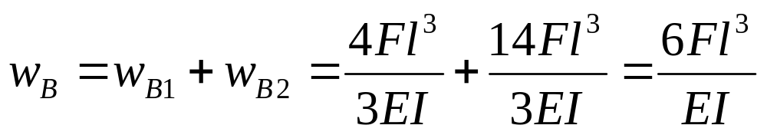
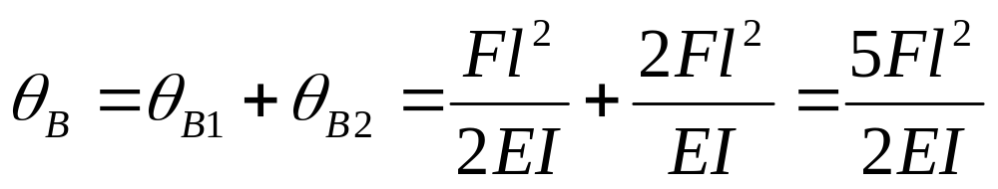
将相应的位移进行叠加，即得：
（向下）
（顺时针）
00

Slide 9
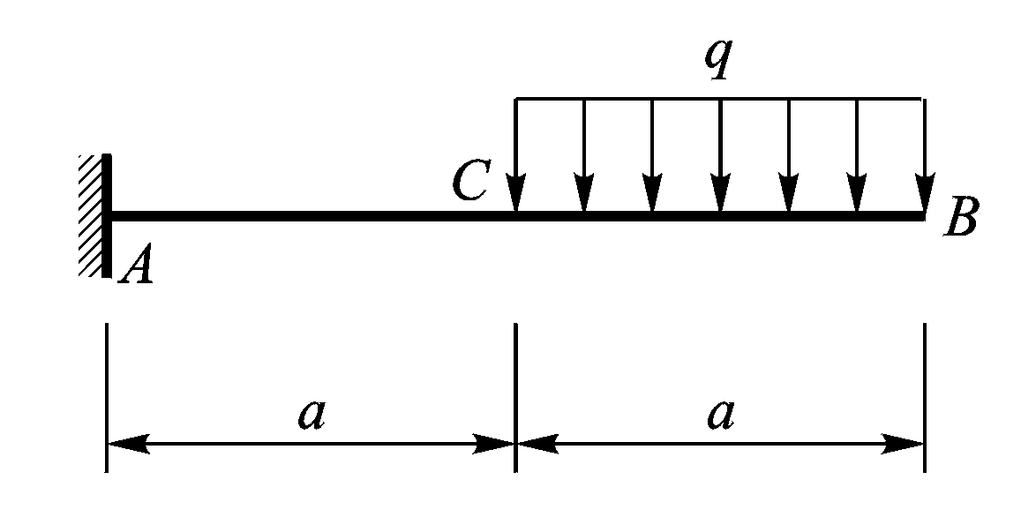
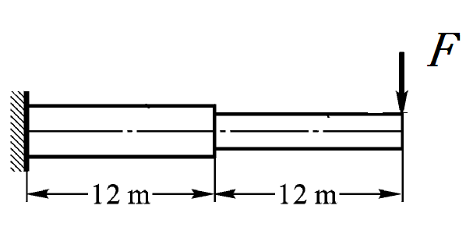
例 求梁自由端的挠度与转角
P3

Slide 11
§5-3 按叠加原理计算梁的挠度和转角
之二
举例

Slide 12
例：由叠加原理求图示弯曲刚度为EI的外伸梁C截面 的挠度和转角以及D截面的挠度。
F=qa
A
EI
D
B
C
a
a
a
解：可将外伸梁看成是图a和b所示的简支梁和悬臂 梁的叠加。
F=qa
qa
A
qa²/2
EI
D
B
B
C
(a)
(b)
（1）对图a，其又可看成为图c和d所示荷载的组合。

Slide 13
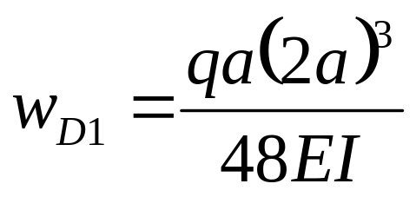
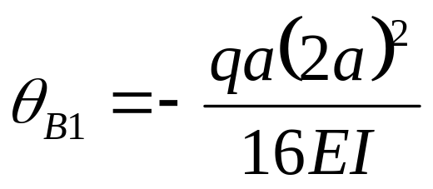
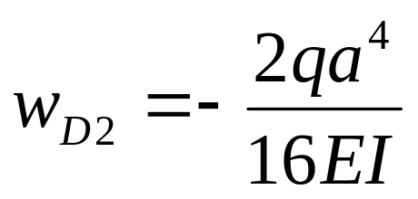
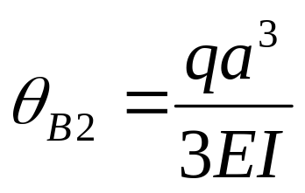
F=qa
A
(c)
+
qa²/2
(d)
图c中D截面的挠度和B截面的转角为：
图d中D截面的挠度和B截面的转角为：

Slide 14
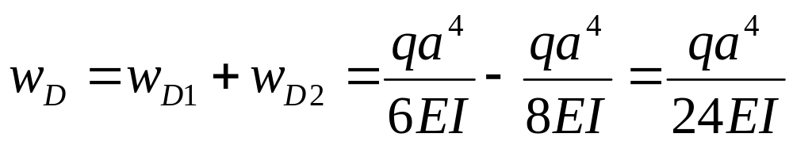
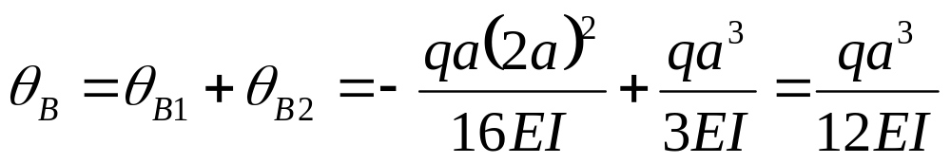
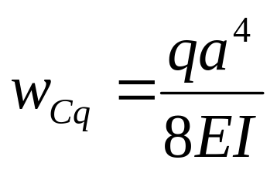
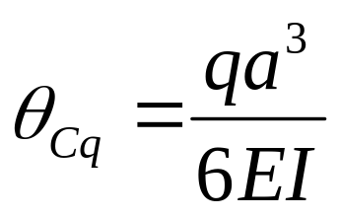
将相应的位移进行叠加，即得：
（向下）
（顺时针）
（2）对图b，C截面的挠度和转角分别为：

Slide 15
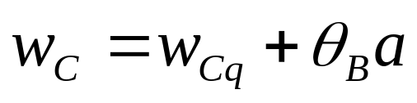
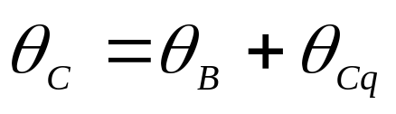
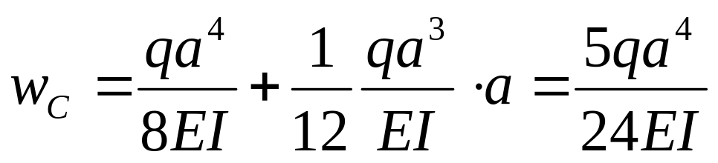
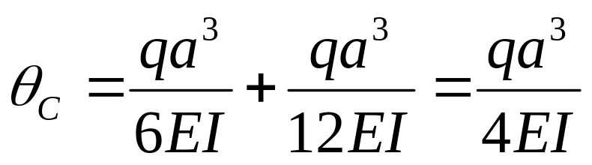
原外伸梁C端的挠度和转角也可按叠加原理求得，即：
所以：
（向下）
（顺时针）
F=qa
A
EI
D
B
C
θ_{B}
θ_{B}
×
a
θ_{Cq}
w_{Cq}
a
a
a

Slide 16
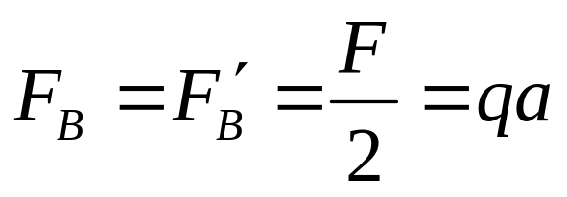
例：利用叠加原理求图示弯曲刚度为EI的中间铰梁铰 接点B处的挠度和B点右截面的转角以及D截面的挠度，其中：F=2qa。
q
F
A
D
B
EI
EI
C
a
/2
a
a
解：可在铰接点处将梁分成图a和b所示两部分，并可求得铰接点处的一对作用力与反作用力为：

Slide 17
A
F
(a)
w
B
/2
w
F/
2
w
B
直线
DF
q
F/
2
(b)
w
B
C
B
图a和b中分别给出了两部分的变形情况。
并且图b又可分解为图c所示两种载荷的组合。
q
F/
2
+
B
C
B
C
(c)
00

Slide 18
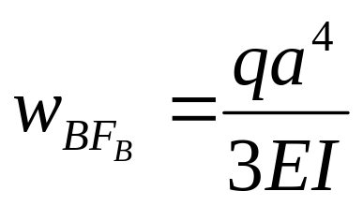
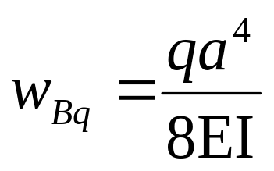
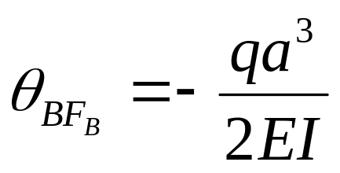
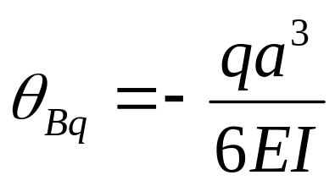
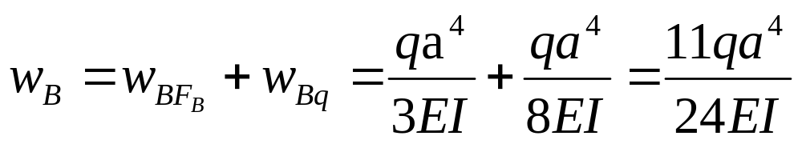
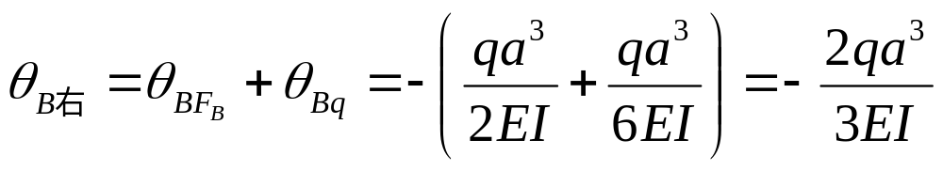
（1）对图b，可得其B截面的挠度和转角为：
进行相应的叠加可得：
（向下）
（逆时针）

Slide 19
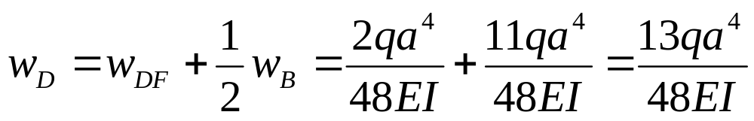
（2）图a可看成为右支座有一定竖直位移（位移量为w_{B}）的简支梁，此时D截面的挠度为：
A
F
(a)
w
B
/2
w
F/
2
w
B
直线
DF
（向下）

Slide 20
例：用叠加原理求图示弯曲刚度为EI的梁C截面挠度。
q
A
C
B
a
l
/2
l
/2
解：原荷载可看成为图a和b两种荷载的叠加。
q
(a)
A
C
B
+
l
/2
-a
(b)
A
C
B
q

Slide 21
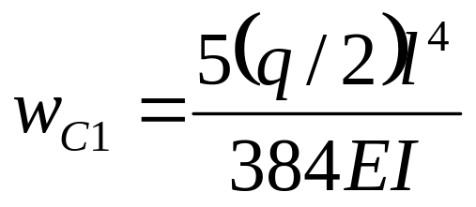
而图a又可分解为图c和d 所示情形，其变形如图：
q
/2
(c)
A
B
C
w
C
1
+
q
/2
(d)
A
C
B
q
/2
由此可得：
（向下）

Slide 22
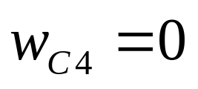
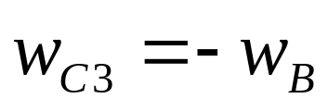
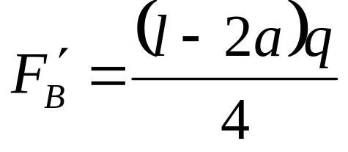
而图b又可分解为图e和f 所示情形，其变形如图：
A
C
w
3
(e)
C
B
q
/2
+
q
/2
(f)
A
C
B
q
/2
由此可得：
为了求得w_{C3}，图e等效于图g所示情形，其中有：
并且：

Slide 23
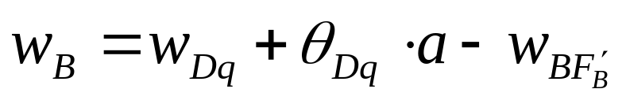
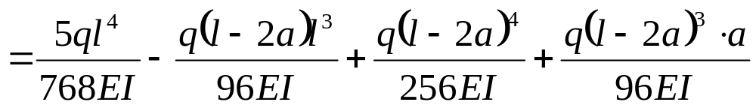
F
B
'
(g)
w
q
/2
B
F
B
'
w_{Dq}+θ_{Dq}•a
(h)
D
+
(i)
w
'
q
/2
BF
B
而：
最后可得：
00

Slide 24
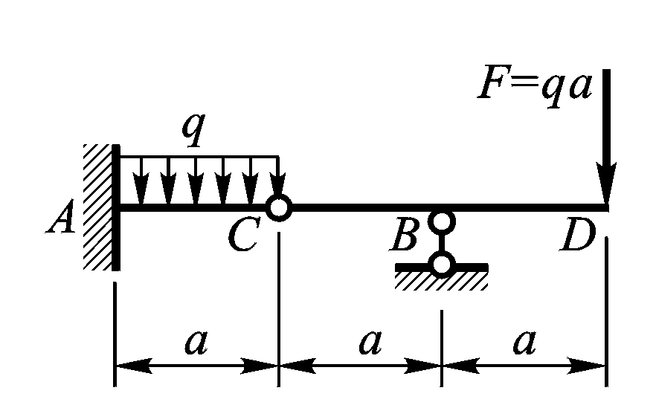
例 求含中间铰的梁的自由端挠度与转角
P4

